Slide 1
СЕГМЕНТАЦИЯ ПРИ ДИСБАЛАНСЕ КЛАССОВ
Глуходед Мария, Кочукова Тамара, Маликова Ульяна
Москва, 2026

Slide 2
Постановка задачи
ПРОБЛЕМА
Сегментация при сильном дисбалансе классов — датасет: DRIVE, сосуды сетчатки
Фон доминирует по числу пикселей
Класс сосудов занимает малую область
Тонкие сосуды теряются чаще всего
Accuracy может быть высокой даже при плохой сегментации сосудов
Baseline-модель смещается в сторону фона и крупных сосудов
ЦЕЛЬ ПРОЕКТА
Повысить качество сегментации малого класса — через специальные методы обучения
Взять DRIVE как медицинский датасет с дисбалансом
Обучить baseline U-Net
Добавить методы борьбы с imbalance
Проверить SA-UNetv2 и joint pixel/segment-level loss
Сравнить Dice, IoU, Recall, Precision
Выбрать модель, которая лучше сохраняет тонкую сосудистую структуру

Slide 3
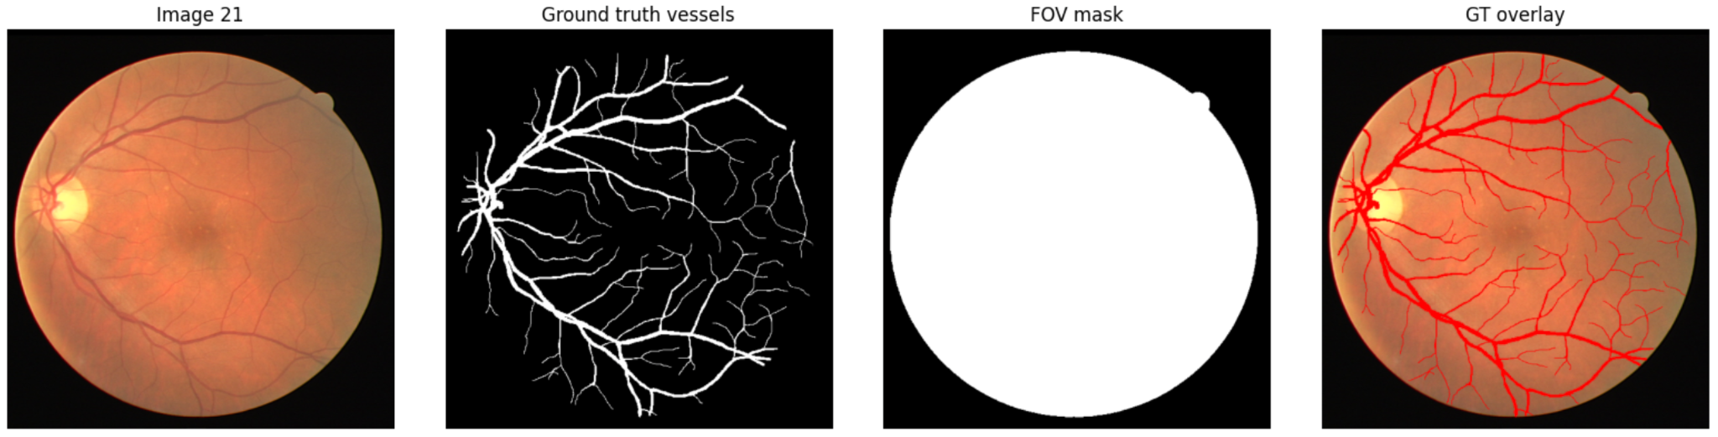
Датасет и EDA
DRIVE выбран как медицинский кейс сегментации при сильном дисбалансе классов
ДАТАСЕТ
DRIVE: Digital Retinal Images for Vessel Extraction
40 цветных изображений глазного дна
В обучающей части: 20 изображений + 20 binary masks
Размер изображения: 584 × 565 px
Задача: классифицировать каждый пиксель как vessel / background
Используется FOV mask, чтобы не учитывать чёрную область вне сетчатки
Для экспериментов train/val split: 16 / 4 изображения
EDA
Анализ подтвердил сильный дисбаланс классов
По всему изображению сосуды занимают около 8.6% пикселей
Внутри FOV сосуды занимают около 12.5%, фон — 87.5%
Соотношение background / foreground внутри FOV: примерно 7 : 1
Доля сосудов различается по изображениям: 8.7%–16.8%
Accuracy может быть завышена из-за доминирования фона
Основные метрики: Dice, IoU, Precision, Recall

Slide 4
Общий pipeline
1
2
3
4
5
6
Dataset & EDA
Preprocessing
Models
Loss experiments
Extra experiments
Evaluation
DRIVE images + GT masks → анализ доли сосудов и фона
Green channel + CLAHE → resize + normalization
U-Net ResNet34 и SA-UNetv2
Weighted BCE, Focal, Tversky, BCE+MCC, Joint segment-level
Все комбинации model + loss обучаются в одинаковых условиях
Dice, IoU, Precision, Recall, Accuracy → выбор лучшего метода

Slide 5
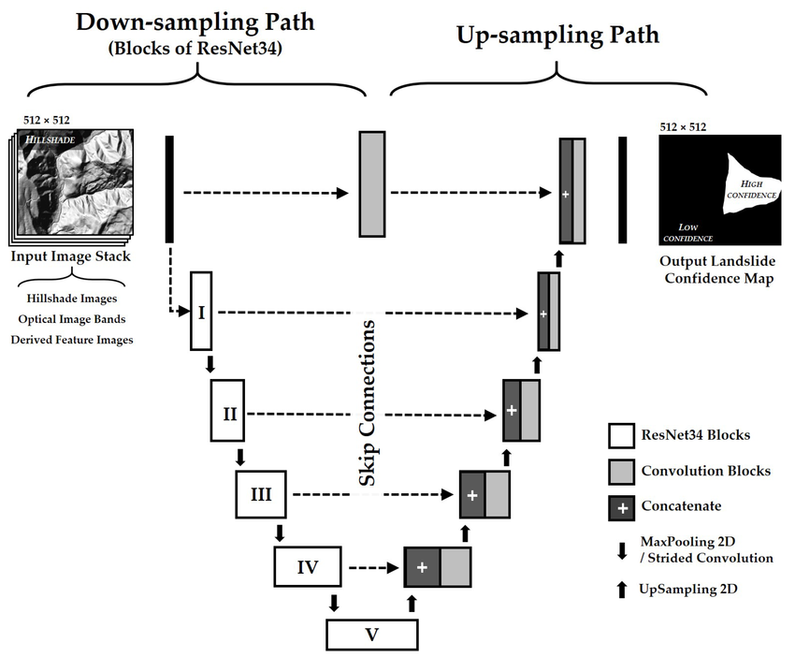
Baseline
Baseline model
U-Net + ResNet34 encoder
Input: RGB image Output: vessel mask Loss: BCEWithLogitsLoss Metrics: inside FOV mask
Val Dice: 0.6978 Val IoU: 0.5358
Схема архитектуры baseline

Slide 6
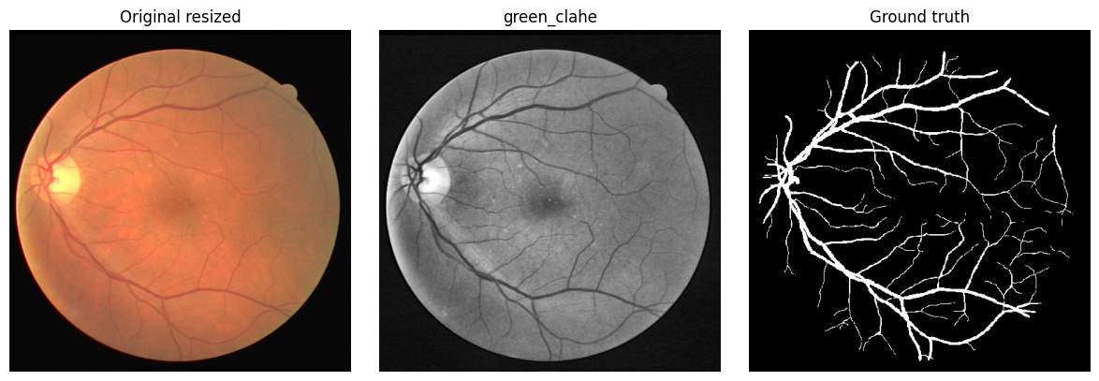
Preprocessing

Slide 7
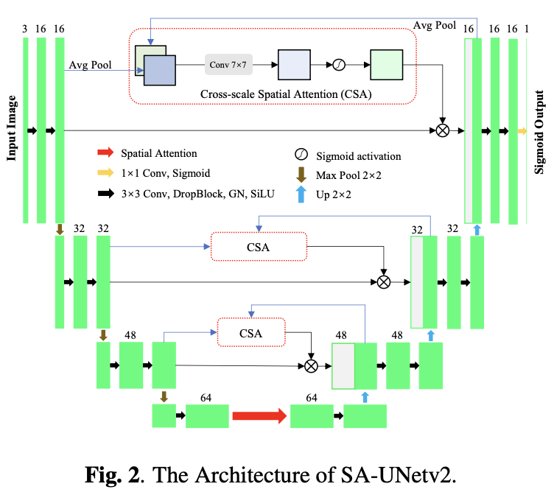
SA-UNetv2: облегченная U-Net с cross-scale attention
Cross-scale Spatial Attention объединяет encoder и decoder features и лучше восстанавливает тонкие сосуды.
Каналы: 16–32–48–64 Всего 0.26M parameters, модель легче SA-UNet почти в 2 раза.
Weighted BCE + MCC loss BCE отвечает за pixel-wise accuracy, MCC — за баланс foreground/background.
Model | F1 | Jaccard | Params
SA-UNet | 82.44 | 70.15 | 0.54M
SA-UNetv2 | 82.82 | 70.69 | 0.26M
Guo C. et al. SA-UNetv2: Rethinking Spatial Attention U-Net for Retinal Vessel Segmentation //2026 IEEE 23rd International Symposium on Biomedical Imaging (ISBI). – IEEE, 2026. – С. 1-5.

Slide 8




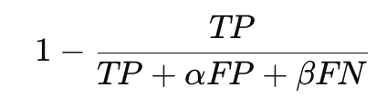
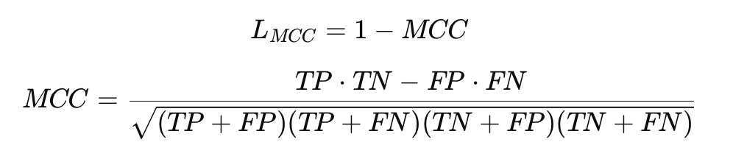
Loss functions: сравнение методов обучения при дисбалансе классов Все loss считались внутри FOV mask после препроцессинга: green channel + CLAHE
BCE — Binary Cross-Entropy
штрафует каждый пиксель отдельно
+ стабильный градиент, легко обучается − плохо работает при дисбалансе классов: фон доминирует над сосудами
Weighted BCE
увеличивает штраф за ошибки на классе сосудов
+ компенсирует перекос background / vessel − веса нужно подбирать аккуратно
BCE + Dice
попиксельная ошибка + overlap масок
+ стабильный градиент от BCE + Dice учитывает качество сегментации сосудов − BCE чувствителен к доминированию фона
Focal Loss
снижает вклад легких пикселей и усиливает сложные
+ модель меньше “учится на легком фоне” + полезна при сильном дисбалансе − чувствительна к параметрам αα и γγ
Tversky Loss позволяет отдельно управлять штрафом за FP и FN
+ можно сильнее штрафовать пропущенные сосуды + полезно для повышения recall − при неверных параметрах может ухудшить precision
BCE + MCC учитывает не только ошибку пикселя, но и баланс TP, TN, FP, FN
+ устойчивее при дисбалансе классов + учитывает все типы ошибок

Slide 9
Loss функция: joint pixel-wise + segment-level
Loss учитывает не только отдельные пиксели, но и структуру сосудов
L joint ​= α⋅L pixel​ + (1−α)⋅L segment​
Зачем это нужно:
Тонкие сосуды занимают мало пикселей и слабо влияют на обычную pixel-wise loss
Обычная loss сильнее ориентируется на толстые сосуды и фон
Segment-level часть увеличивает штраф за ошибки толщины тонких сосудов
Pixel-wise loss
Сравнивает предсказание и ground truth на уровне каждого пикселя.
Отвечает за базовое разделение: vessel / background
- при дисбалансе сильнее ориентируется на фон и толстые сосуды.
Segment-level loss
Оценивает ошибку не только по пикселям, но и по сосудистым сегментам.
Использует веса, зависящие от несоответствия толщины сегмента.
Сильнее штрафует ошибки на тонких сосудах.
Yan Z., Yang X., Cheng K. T. Joint segment-level and pixel-wise losses for deep learning based retinal vessel segmentation //IEEE Transactions on Biomedical Engineering. – 2018. – Т. 65. – №. 9. – С. 1912-1923.

Slide 10
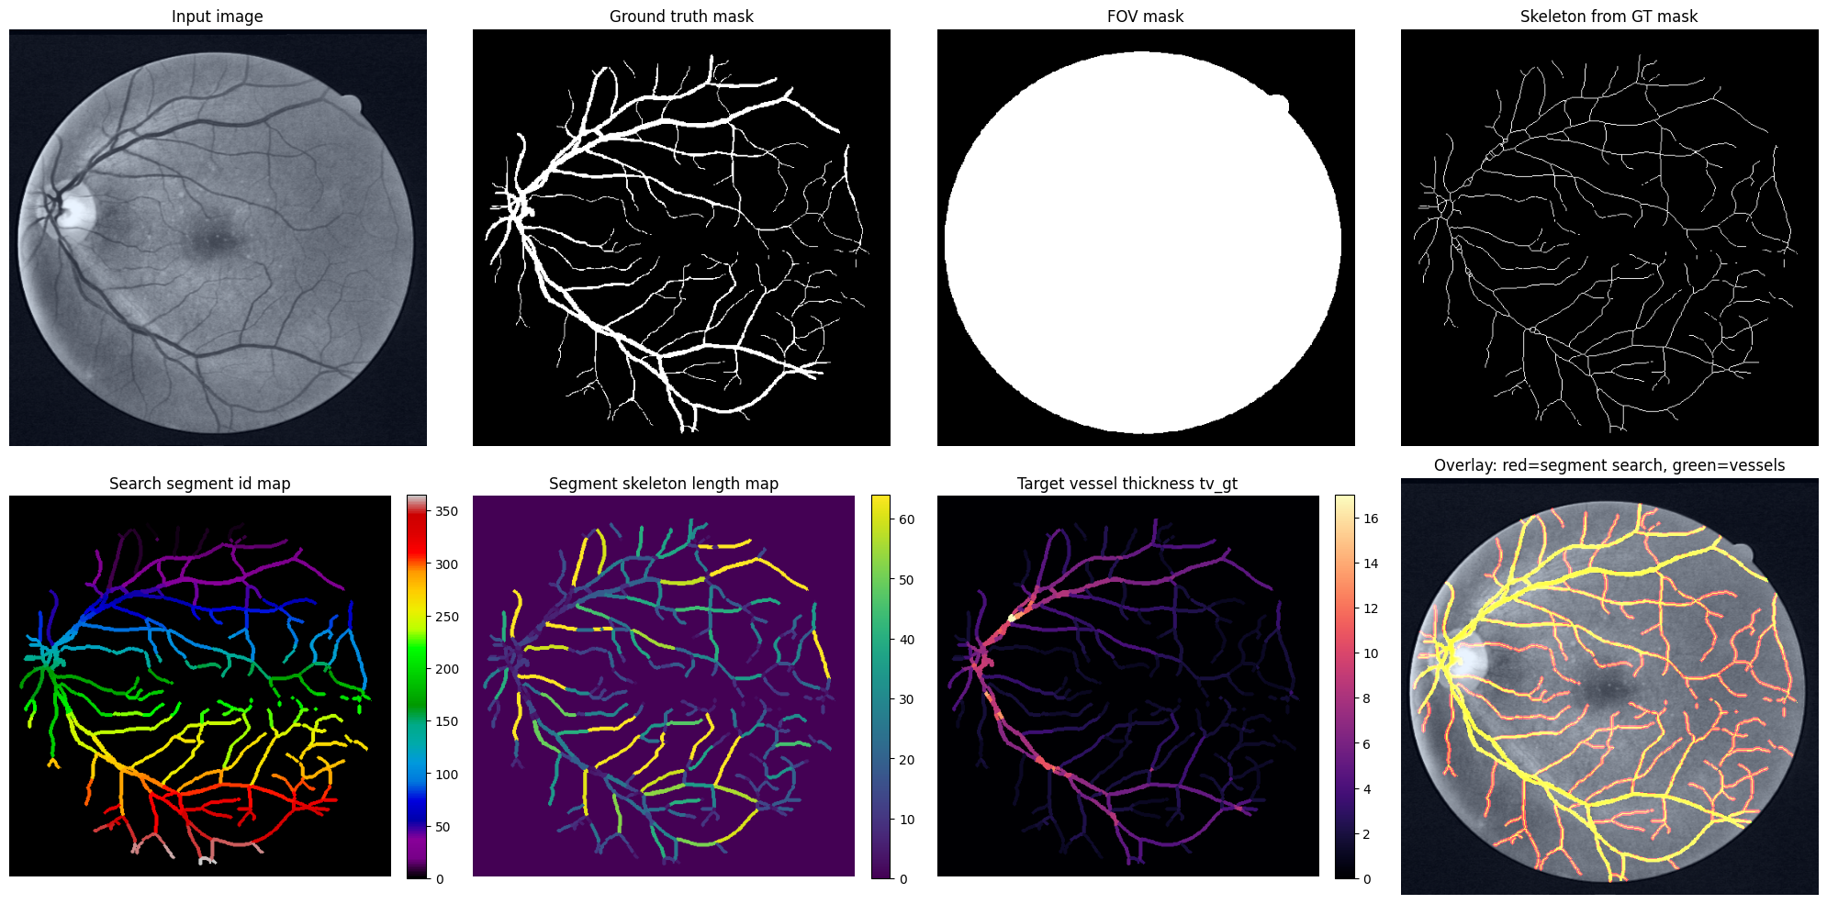

Slide 11
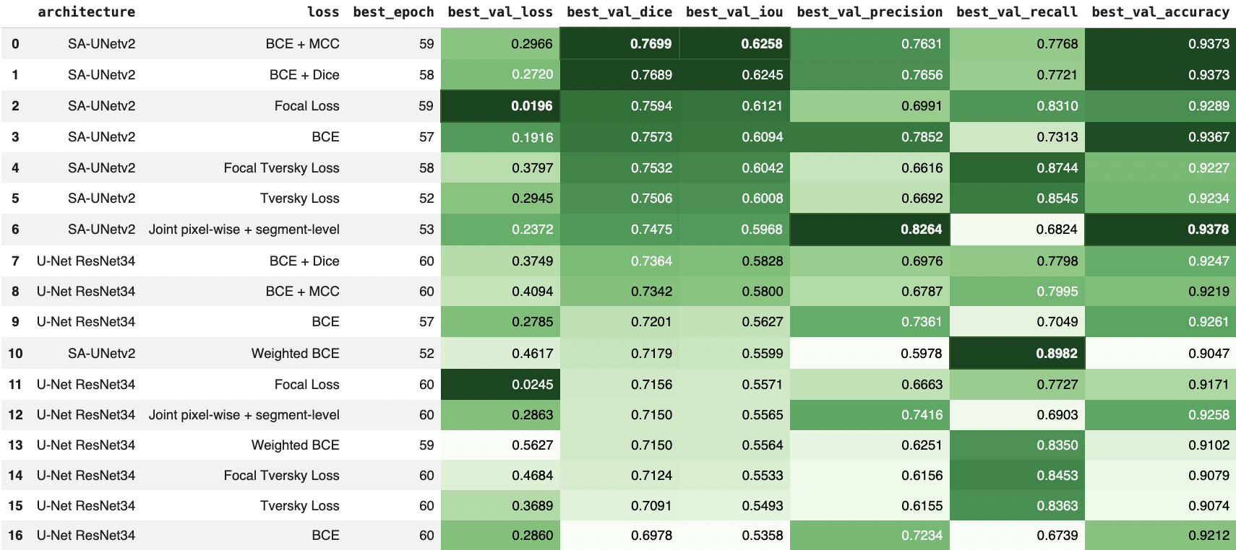
Наши эксперименты

Slide 12
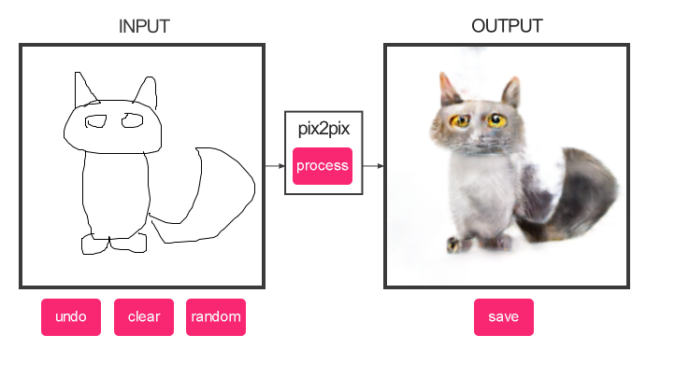
Итоговый алгоритм
1
2
3
4
5
Input
Preprocessing
Model
Loss
Output
DRIVE image
+ GT mask
Green channel
+ CLAHE
+ resize 512×512
+ normalization
SA-UNetv2
BCE + MCC
Binary vessel mask
Best experiment:
SA-UNetv2 + BCE + MCC
Dice = 0.7699
IoU = 0.6258
Precision = 0.7631
Recall = 0.7768
Accuracy = 0.9373
Критерий выбора: максимальный validation Dice
Dice = 2·TP / (2·TP + FP + FN)
Дополнительно контролировали IoU и баланс Precision / Recall, чтобы модель не только находила
сосуды, но и не дорисовывала лишний фон.

Slide 13
СПАСИБО ЗА ВНИМАНИЕ!
Москва

